Slide 1
Тема урока: «Разрез здания». Цель урока: объяснение понятия «разрез здания», его назначение и применение.

Slide 2
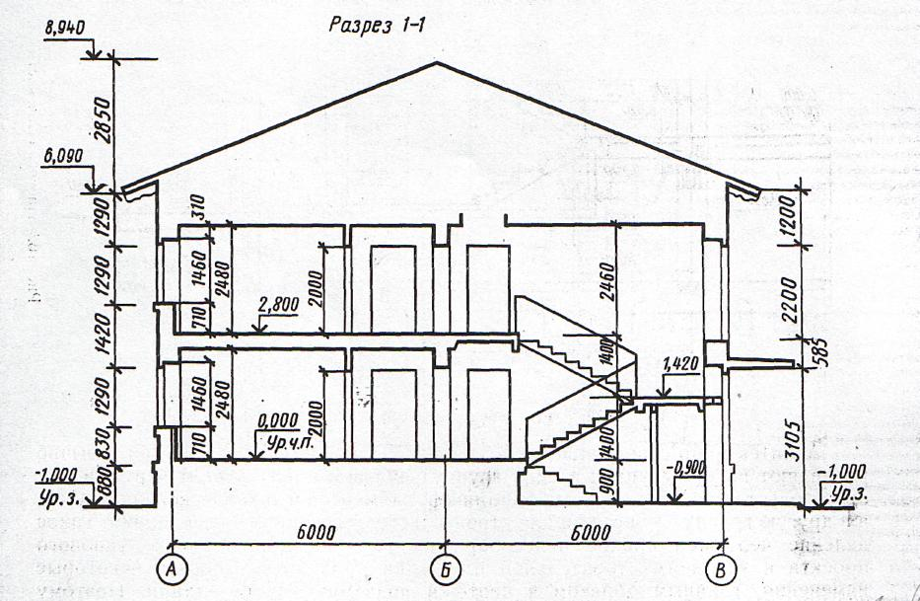
Архитектурный разрез зданий

Slide 3
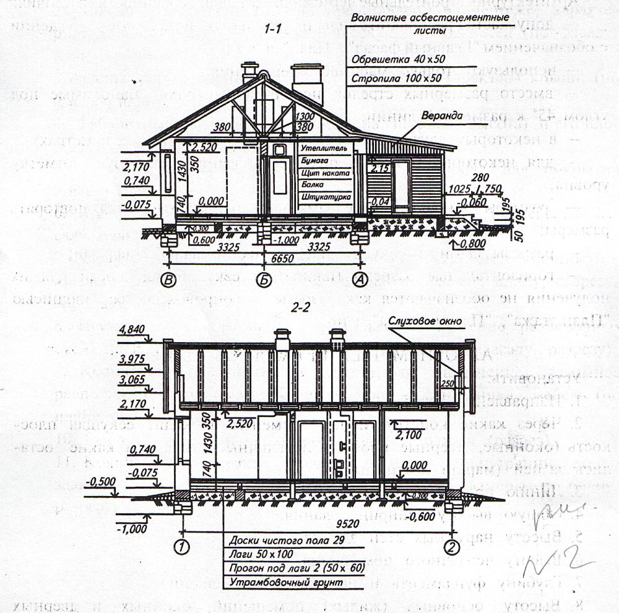
Поперечный и продольный разрезы здания

Slide 4
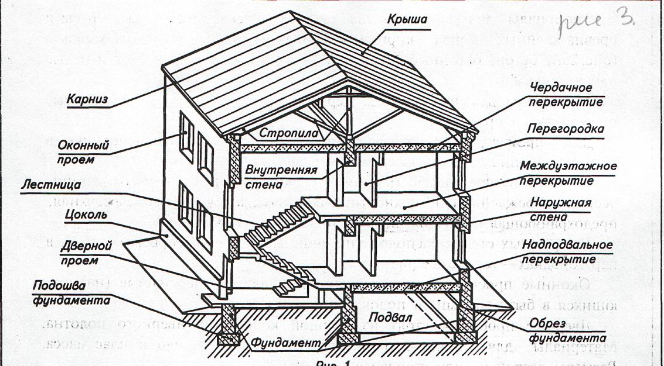
Конструктивный разрез здания

Slide 5
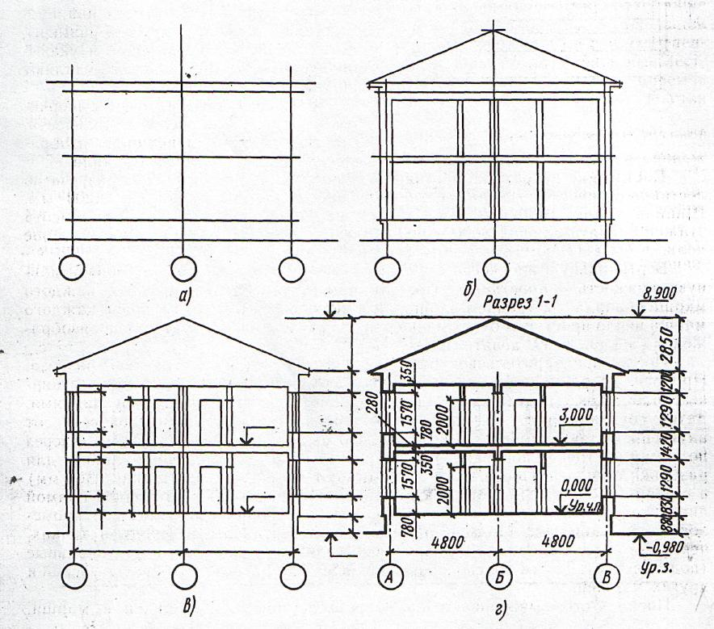
Последовательность выполнения разреза здания

Slide 6
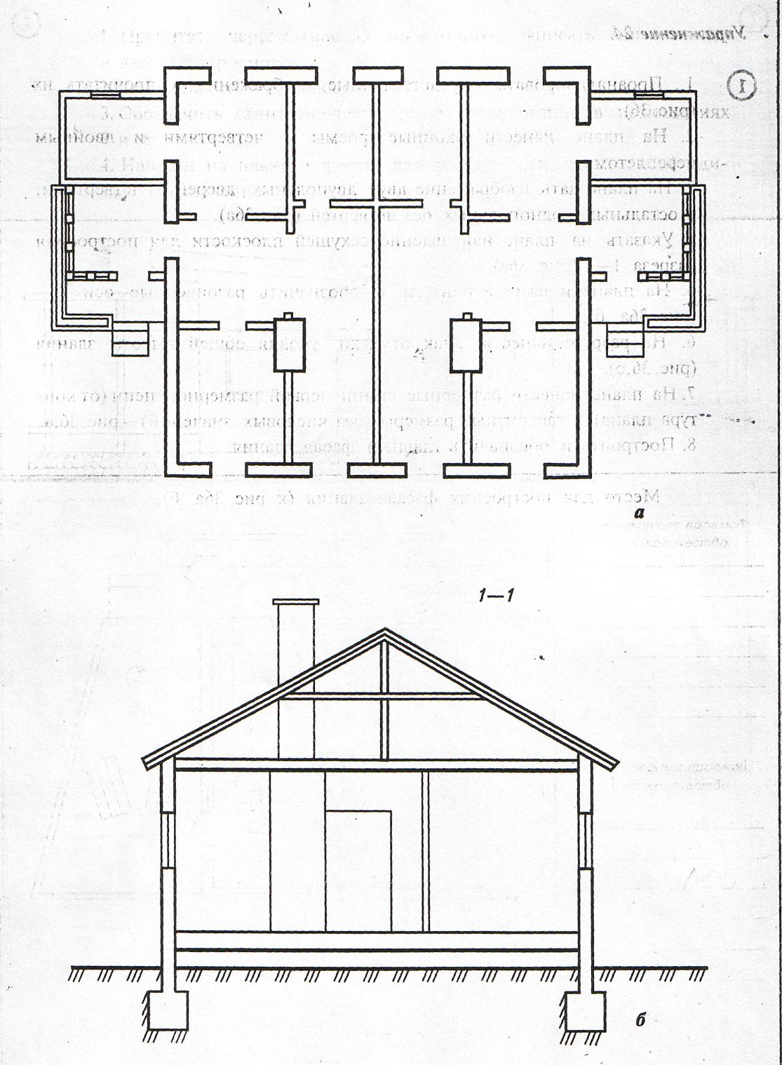
Домашнее задание: выполнить разрез здания

